Slide 1

ESCUELA SUPERIOR POLITÉCNICA DE CHIMBORAZO
BASE DE DATOS WEB

Slide 2
¿Que es una base de datos WEB?
Base de Datos Web es una herramienta que organiza y administra la información de forma sencilla a través de una interfaz Web.

Slide 3
¿Para qué sirve?
Para organizar la información de manera fácil y sencilla
Para mantener las bases de datos integradas a las herramientas de segmentación.
Para controlar el flujo de información que los usuarios pueden manejar.
Para generar listas o reportes que puedan ser utilizados en las estrategias comunicacionales de la empresa.
Para llevar un control de las actividades realizadas en la base de datos a través del Log de Auditoría.
Para optimizar procesos comunicacionales.

Slide 4
Beneficios
Fácil de usar:
Está relacionado con lo amigable y lo intuitivo de las interfaces de la aplicación para: Realizar la carga de datos en las tablas de la base de datos; el uso de las herramientas de búsquedas y segmentación y la posibilidad de generar aplicaciones.
Configurable:
La flexibilidad y facilidad para realizar las configuraciones en las bases de datos como: Crear un campo nuevo , establecer relaciones entre bases de datos y seleccionar unos tipos de datos que han sido discretizados.

Slide 5
Beneficios
Integrable
La integración del sistema de bases de datos se puede realizar tanto con sistemas externos como con otros módulos de la herramienta, a través de servicios web que son invisibles al usuario.
Conectada
El manejo de la información involucra la unicidad de registros de la Base de Datos y la posibilidad de revisión y consulta de la data en tiempo real, debido a la posibilidad de automatizar plataformas de comunicación.

Slide 6
¿Qué es ASP y para qué sirve?
Con la tecnología Active Service Pages (ASP) se puede crear un sitio activo que cambie cada semana, cada día o cada hora si usted lo desea. Si se tiene una bases de datos de los productos y sus precios han cambiado solamente hay que introducir la nueva bases de datos en el servidor, y todas sus páginas estarán actualizadas.

Slide 7
¿Qué es una Interfaz Web?
Es aquella que contiene las especificaciones de la base de datos necesarias para traducir las solicitudes enviadas desde el cliente, a un formato que sea reconocido por dicha base, además contiene toda la información, estructura, variables y llamadas a funciones, necesarias para comunicarse con la Base de Datos.

Slide 8
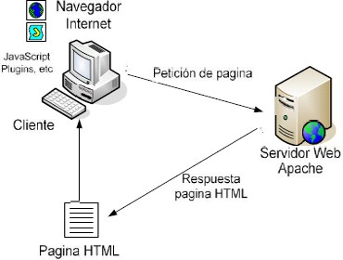
Arquitectura de base de datos para la web
Navegador y Servidor, Incorpora una Base de Datos, Una típica transacción Web con base de datos. Por ejemplo una petición HTTP, listado de libros de un autor en particular.

Slide 9
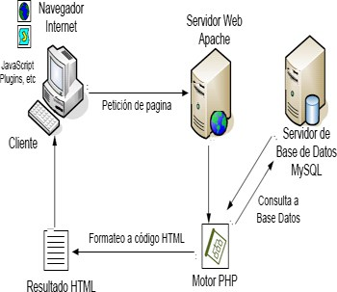
Servidores Web con motor PHP están en un servidor y en otro servidor la Base de Datos MYSQL, Ideal esta disposición de servidores.

Slide 10
Características de Base de Datos en la Web
Ordena la información en campos y registros.
Tiene la capacidad de hacer segmentaciones de la base de datos.
Importa y exporta información desde y hacia otros programas.
Tiene indicadores gráficos que hacen más fácil el análisis de la data.
Crea grupos de visualización para restringir la vista y la edición de campos específicos de una base de datos.
Conexión desde otros sistemas a través de WebServices.

Slide 11

Aplicaciones de Base de Datos en la Web
Comercio electrónico.
Seguimiento de visitantes.
Servicios financieros.
Distribución multimedia
Bases de datos compartidas (intranets)

Slide 12
Técnicas de copia de seguridad que utilizan las Bases de Datos en la Web
Copia de seguridad sin conexión (en frío):
La base de datos se cierra limpiamente y se pone fuera de conexión. Los datos dejan de estar disponibles desde el momento en que la base de datos comienza a cerrarse hasta que se pone de nuevo en conexión.
Copia de seguridad en conexión (en caliente):
El sistema de administración de la base de datos se está ejecutando y la base de datos está en conexión. Sin embargo, no se está teniendo acceso a la base de datos propiamente dicha y, por lo tanto, no está disponible para que la usen las aplicaciones durante la copia de seguridad.
Copia de seguridad en conexión activa:
La base de datos está en conexión y se usa activamente. La copia de seguridad se ejecuta durante el procesamiento normal de transacciones. No se requiere ninguna pausa para la copia de seguridad.

Slide 13
VENTAJAS
Permite acceder a bases de datos desde cualquier parte del mundo.
Facilitando cargas administrativas.
Presenta la información reduciendo costo y almacenamiento de la información y aumentando la rapidez de difusión de la misma.
A través de la red se tiene un manejo dinámico y una gran flexibilidad de los datos.
Otra ventaja de utilizar la Web es que no hay restricciones en el Sistema Operativo que se debe usar.

Slide 14
Desventajas
La privacidad es una gran desventaja ya que se pueden exponer los datos a los proveedores que muchas veces no son confiables.
La disponibilidad solo puede ser manejada por parte del proveedor por lo que si ocurre una falla el cliente solo podrá esperar a que se solucione.
Ahora se vuelve una dependencia ya que el cliente necesita de la funcionalidad del proveedor y de su conexión a internet.

Slide 15
Recomendación
Se debe restringir dentro de las Bases de Datos informaciones según autorizaciones. Los Usuarios de estas bases de datos a través de Internet se conectan a la red y abren el Navegador en la URL determinada; introducen su nombre de Usuario y clave; acceden a un menú o índice principal donde pueden navegar por las distintas partes; Pueden hacer consultas, adiciones, actualizaciones o borrados, según el grado de autorización.

Slide 16
GRACIAS

